Slide 1
专题二 实验题
七、光学探究性实验

Slide 2
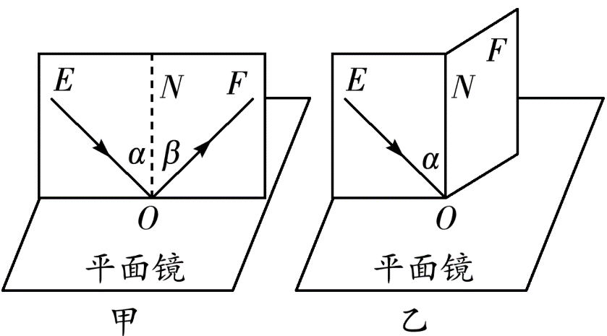
光反射时，反射光线、入射光线和法线在同一平面内
光反射时，光路是可逆的

Slide 3
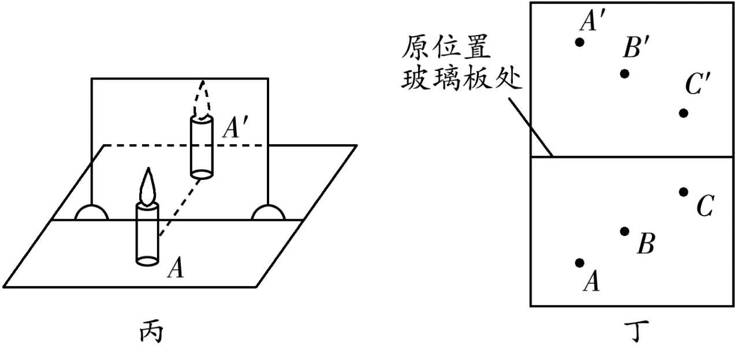
光的反射

Slide 4
像与物体大小相同
像到镜面的距离等于物体到镜面的距离
玻璃板既能反射
光线，又能透过光线

Slide 5
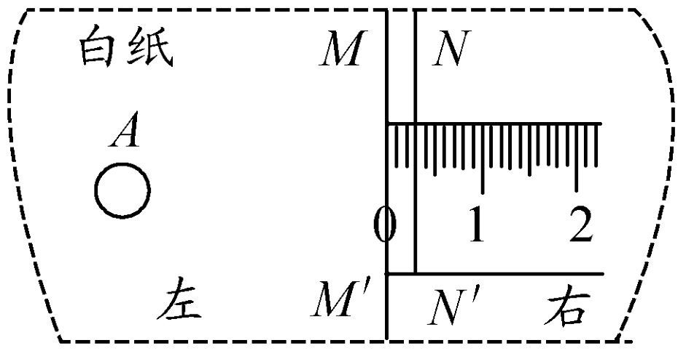

Slide 6
0.30
MM′

Slide 7
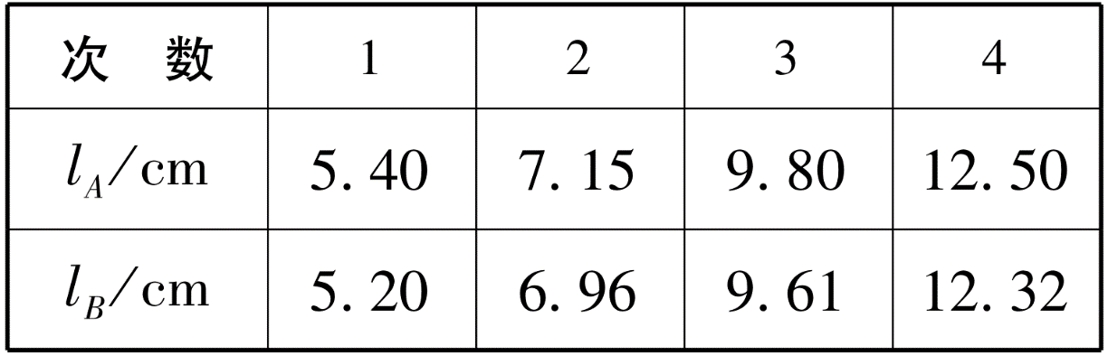
像
直接
大于

Slide 8
像与物到反射面的距离存在差值
与玻璃板的厚度有什么关系

Slide 9
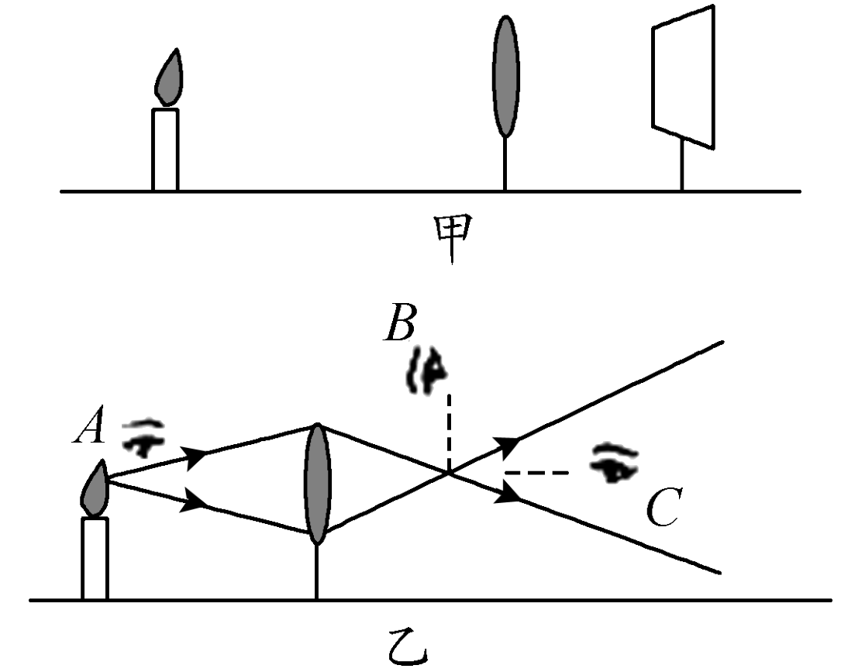

Slide 10

10
使像能够成在光屏的中央

Slide 11
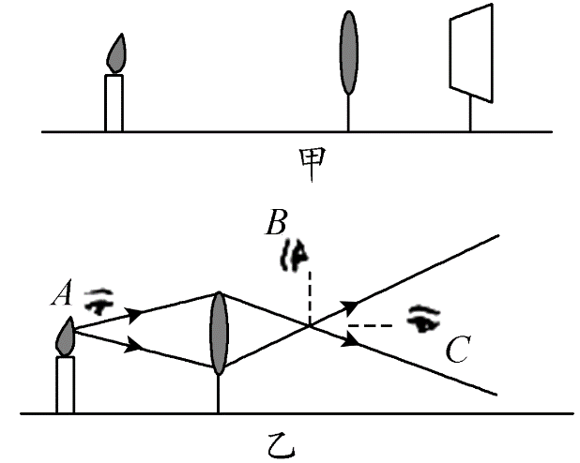
缩小
C

Slide 12
凹
近视眼

Slide 13
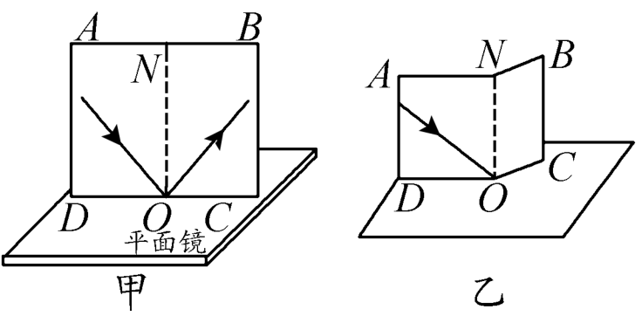
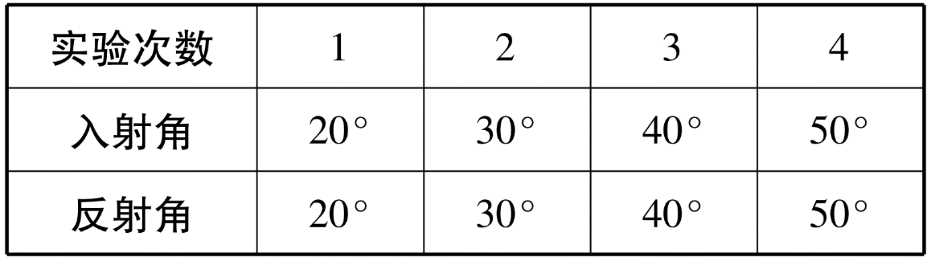

Slide 14
垂直
同一平面内

Slide 15
法线
反射角等于入射角

Slide 16
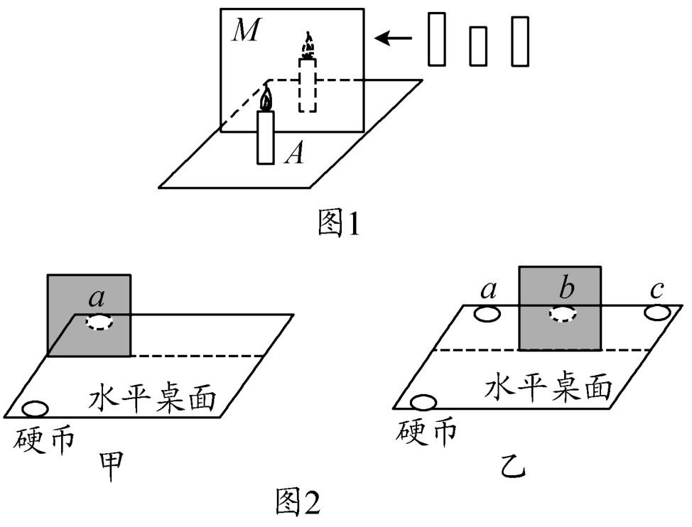

Slide 17
玻璃板
大小相等，外形相同
远离

Slide 18
对称
A

Slide 19
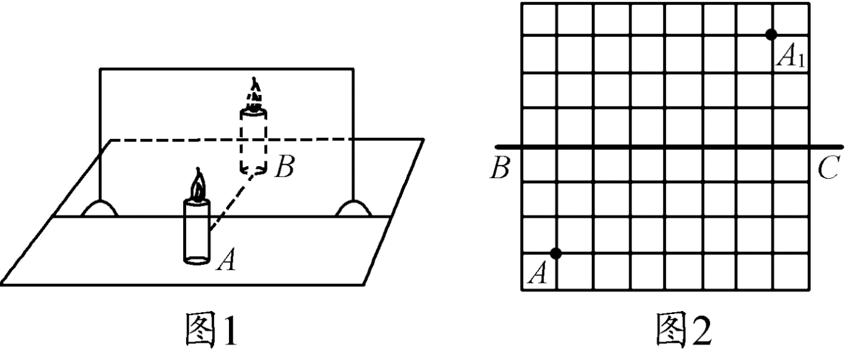

Slide 20
不需要
大小

Slide 21

虚像
45°

Slide 22
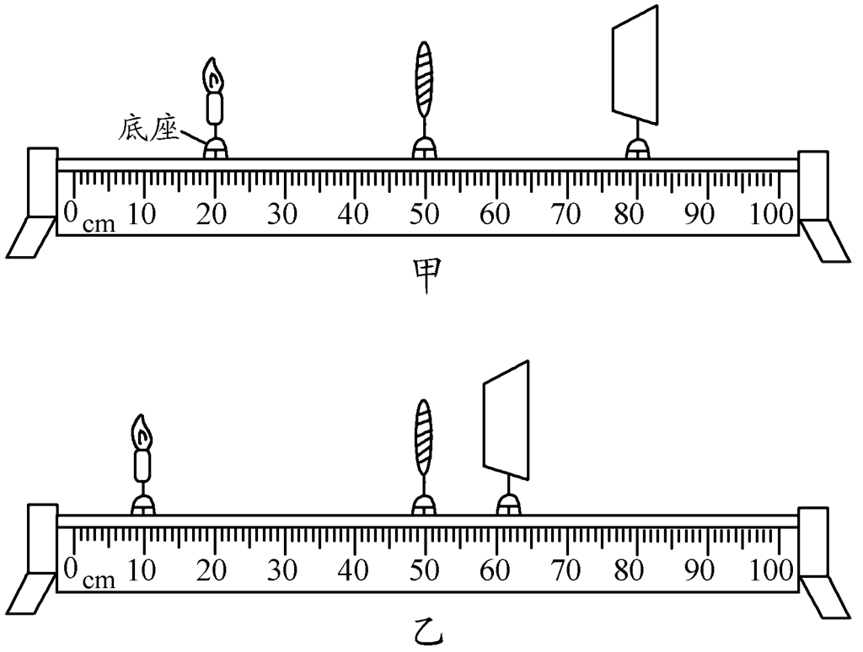

Slide 23
使像成在光屏的中央
放大

Slide 24
靠近
小
照相机
上

Slide 25
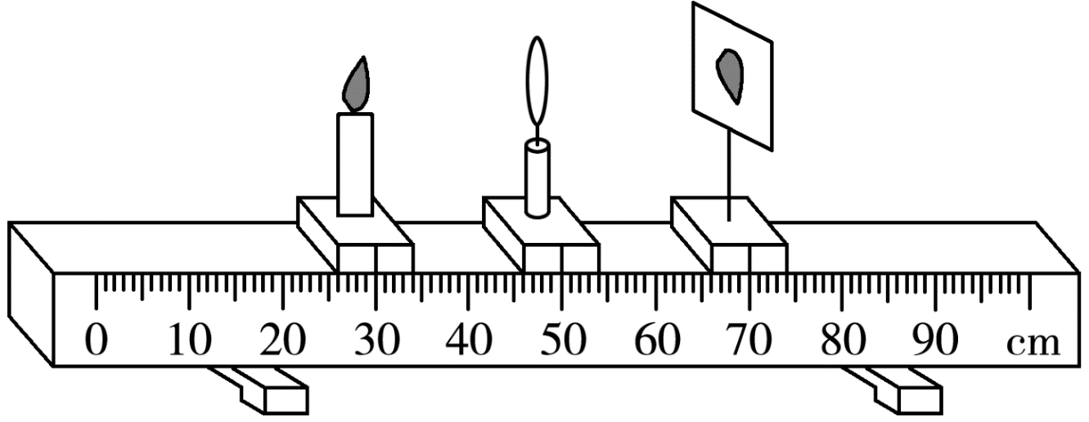
同一高度
10

Slide 26
左
缩小
右
仍能

Slide 27
谢谢！

